Slide 1
운항조회서비스
스크립트 텀프로젝트
2014182028 윤혜진

Slide 2
진행결과
주차 | 계획 | 세부계획 | 시행여부
1주차(5.4~5.10) | OpenAPI조사 | 국가공공데이터 포털 OpenAPI 활용신청 | 100%
2주차(5.11~5.17) | OpenAPI 연동구현 | 국가공공데이터 포털 OpenAPI 활용 | 100%
3주차(5.18~5.24) 4주차(5.25~5.31) | 검색기능 구현 중간발표(5.31) | 시간,항공사,공항 검색기능 구현 | 10%
5주차(6.1~6.7) | Gmail 연동구현 | 검색결과 이메일로 보내기 | 0%
6주차(6.8~6.14) | C/C++연동, 베포파일 작성 | C/C++연동, distutils 모듈 활용 | 10%
7주차(6.16) | 최종발표

Slide 3
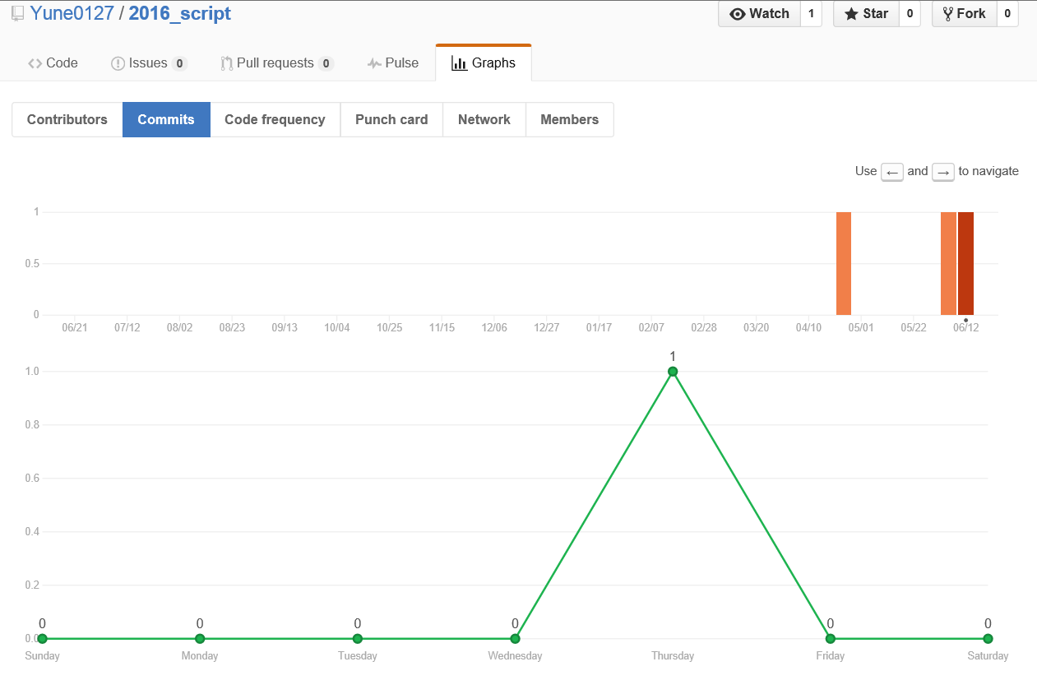
Github

